Slide 1
电机学
第5-1讲
感应电机概述

Slide 2
介绍内容
本讲一方面阐述一般感应电机的基本结构和基本工作原理，最后给出感应电动机的型号和额定数据。

Slide 3
介绍内容
感应电机的基本结构
感应电机的基本工作原理
感应电机的型号和参数

Slide 4
5.1—1 感应电机的基本结构 1
异步电动机的主要优点：
结构简单运行可靠、制造容易价格低廉、相对重量轻体积小、坚固耐用、运行效率较高并且具有令人满意的工作特性。
异步电动机最主要缺点：
在运行时必须从电网吸收滞后性（感性）无功功率，这样会使的电网的功率因数变差。因此在需要大功率、恒转速拖动场合一般采用同步电动机为好。

Slide 5
5.1—1 感应电机的基本结构 2
异步电机分类方法主要介绍常见的两种：
按定子相数分：单相异步电机 、
两相异步电机、
三相异步电机
按转子结构分：绕线型异步电机 、
鼠笼型异步电机
鼠笼型异步电机：普通鼠笼型异步电机、
双鼠笼型异步电机 、
深槽型异步电机

Slide 6
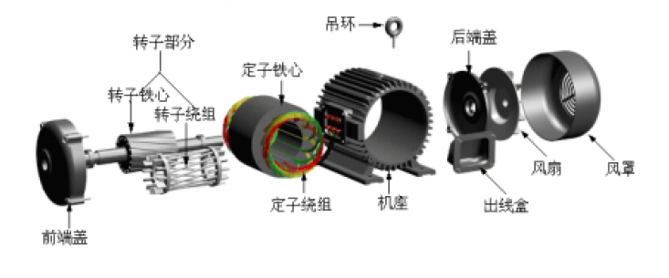
5.1—1 感应电机的基本结构 3
（一）定子部分
主要包括定子铁心、定子绕组和机座等部分。
三相异步电动机的定子铁心和绕组结构和三相同步发动机的定子结构类似，一般三相绕组的六个出线头均引出接到机座的接线板上，可按铭牌规定接成Y或△，如图2所示。

Slide 7
5.1—1 感应电机的基本结构 4
（二）转子部分
主要包括转子铁心、转子绕组和支撑转子自由旋转的转轴等。 异步电动机的转子按结构不同可分为绕线型和鼠笼型两种：

Slide 8
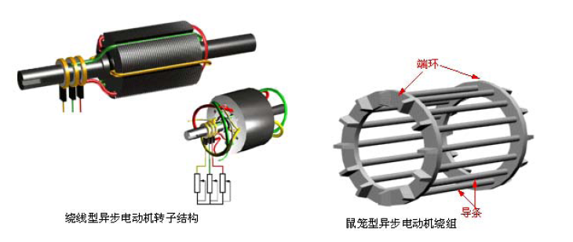
5.1—1 感应电机的基本结构 5
1.绕线型的转子------如图中左半图所示，其铁心槽内嵌放三相对称绕组，绕组三相出现接到固定在转轴上的三个滑环上，利用固定不动的电刷装置将绕组引出，这样可以在各相绕组中外串电阻，用于异步电动机调速或改善其起动性能。

Slide 9
5.1—1 感应电机的基本结构 6
2.鼠笼型的转子------如图中右半图所示，其铁心表面槽内直接嵌入导条，并在转子铁心两端槽口各用一个短路端环将全部导条短接，使之形成一个自行短路的绕组。就绕组结构本身而言就像一个松鼠笼子，这就是“鼠笼型转子”名称的来源。

Slide 10
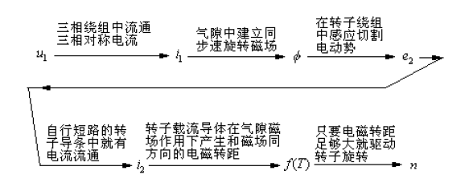
5.1—2感应电机的基本工作原理 1
（一）感应电动机的基本工作原理
将三相异步电动机接到三相电源上后，由于旋转磁场切割转子绕组，使绕组中产生电流，从而在转轴上产生电磁转矩。当异步电动机的电磁转矩大于机械负载力矩时，机组便旋转起来。其简单工作原理可以用下面示意性过程描述：

Slide 11
5.1—2感应电机的基本工作原理 2
（一）感应电动机的基本工作原理
其实异步电动机在工作原理上有和变压器类似之处。磁场除了在定子绕组（初级或一次侧绕组）中感应电动势外，也要在转子绕组（次级或二次侧绕组）中感应电动势，产生电流，转子电流和磁场相互作用产生电磁转矩，驱动电机旋转工作。因此异步电机也称作为感应电机。
进一步分析：异步电动机转子转速是不会等于同步速的，如果转子转速等于同步速，那么转子就和气隙磁场处于相对静止状态，转子回路中不会感应电动势和电流，转子也就不会产生驱动性质的电磁转矩，那么转子必然减速，不可能使转子转速维持同步速旋转。因此正常运行的异步电动机其转速总小于同步速，这就是“异步电动机”名称的由来。

Slide 12
5.1—2感应电机的基本工作原理 3
（一）感应电动机的基本工作原理
为了表征转子绕组与气隙旋转磁场间相对切割速度的大小，定义：
转差率——为异步电动机气隙旋转磁场的同步速n₁与电动机转子转速n之差与同步速n₁的比值，常用s表示；即：
异步电动机的转速总小于同步速，所以异步电动机转差率范围为：0<s<1。
(二)感应电机的三种运行状态

Slide 13
5.1—2感应电机的基本工作原理 4
(二)感应电机的三种运行状态
由于异步电机有n₁≠n，则转子绕组和气隙磁场间存在相对切割关系，就会在转子绕组中产生感应电动势和电流，并产生电磁转矩，对应异步电动机有三种运行状态。

Slide 14
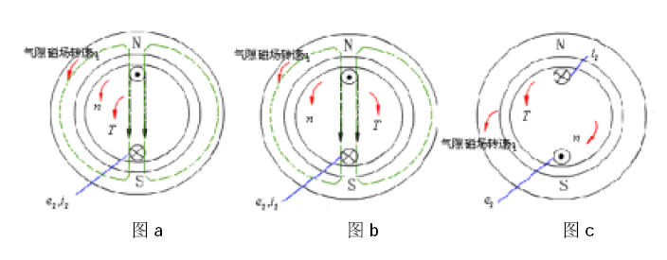
5.1—2感应电机的基本工作原理 5
(二)感应电机的三种运行状态
1．电动机运行状态（0<s<1，0<n<n₁）
如图a，注意转子导体感应的电动势e、电流i和电磁转矩T的方向；电磁转矩的方向和转子转向相同，为驱动性质转矩。

Slide 15
5.1—2感应电机的基本工作原理 6
(二)感应电机的三种运行状态
2．发电机运行状态（0<s，n>n₁）
如图b，注意转子导体感应的电动势e、电流i和电磁转矩T的方向；电磁转矩的方向和电动机运行时相比方向发生变化，和转子转向相反，为制动性质转矩。

Slide 16
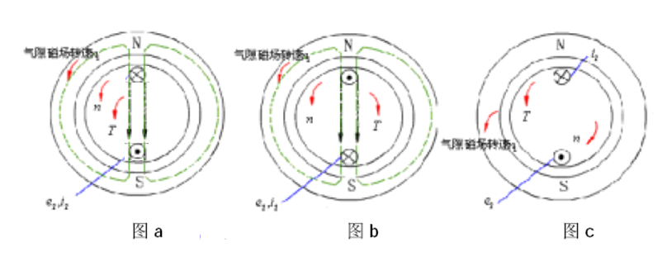
5.1—2感应电机的基本工作原理 6
(二)感应电机的三种运行状态
3．电磁制动运行状态 （1<s，0>n）
如图c，注意转子导体感应的电动势e、电流i和电磁转矩T的方向；电磁转矩的方向和电动机运行时相比没有发生变化，但电动机转子反转了，因此电磁转矩仍为制动性质转矩。

Slide 17
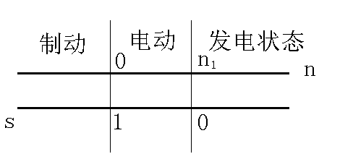
5.1—2感应电机的基本工作原理 6
(二)感应电机的三种运行状态

Slide 18
5.1—3 航空感应电动机的型号和额定数据 1
一，型号
主称代码+额定功率
SLD-5500 三相笼型电动机，额定功率5500W
BJD-280 泵用交流电动机
JRD-500 交流电容电动机

Slide 19
5.1—3 航空感应电动机的型号和额定数据 1
一，额定数据
（1）、额定功率（kW，W）：指转轴上输出的机械功率；
（2）、额定电压U（kV，V）：指定子侧的线电压；
（3）、额定电流（A）：指定子侧的线电流；
（4）、额定频率：我国规定工业用电频率为50Hz；航空400Hz
（5）、额定转速n（r/min）：指转子转速；
（6）、额定功率因数cosφ：指额定运行时定子侧功率因数；
铭牌上还有一些额定温升、额定效率、绕组接法等参数和技术数据。
电动机额定输出转距可以
由额定功率和额定转速来计算：

Slide 20

Thank you

